Slide 1


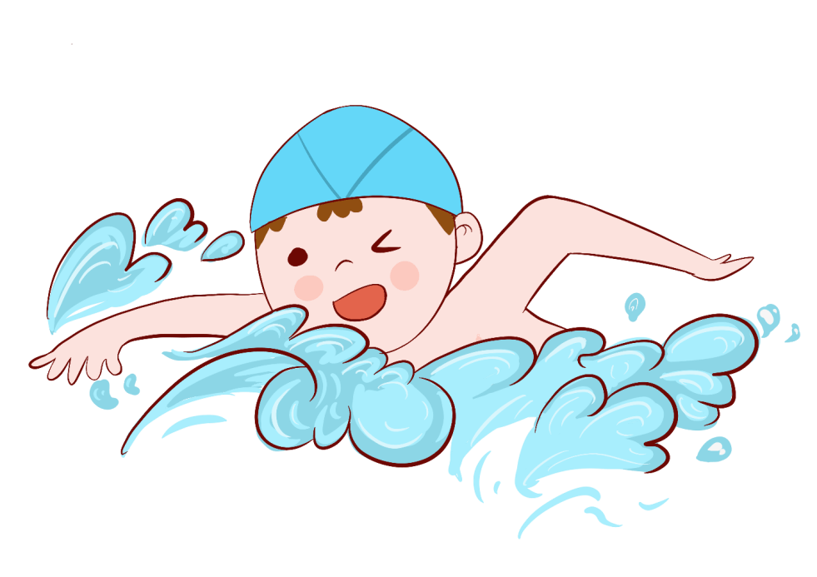
小学生
防溺水教育

Slide 2
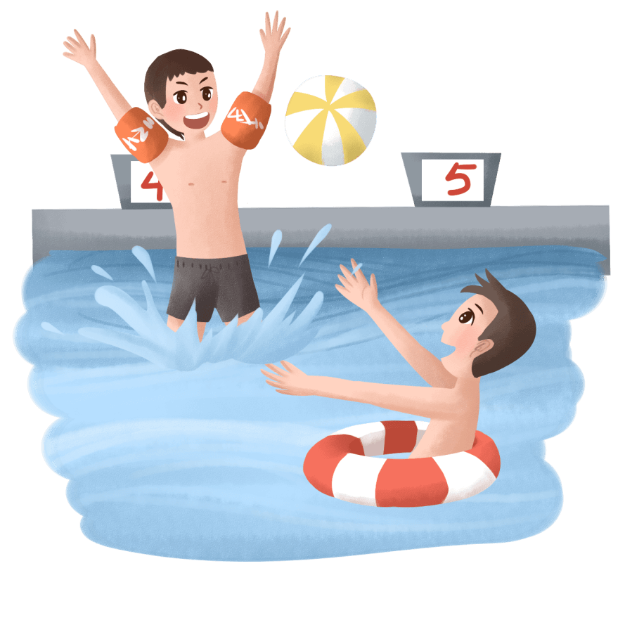
01
远离野外危险水域
02
游泳的注意事项
03
同伴落水怎么施救
04
不慎落水，如何自救

Slide 3

01
远离野外
危险水域

Slide 4
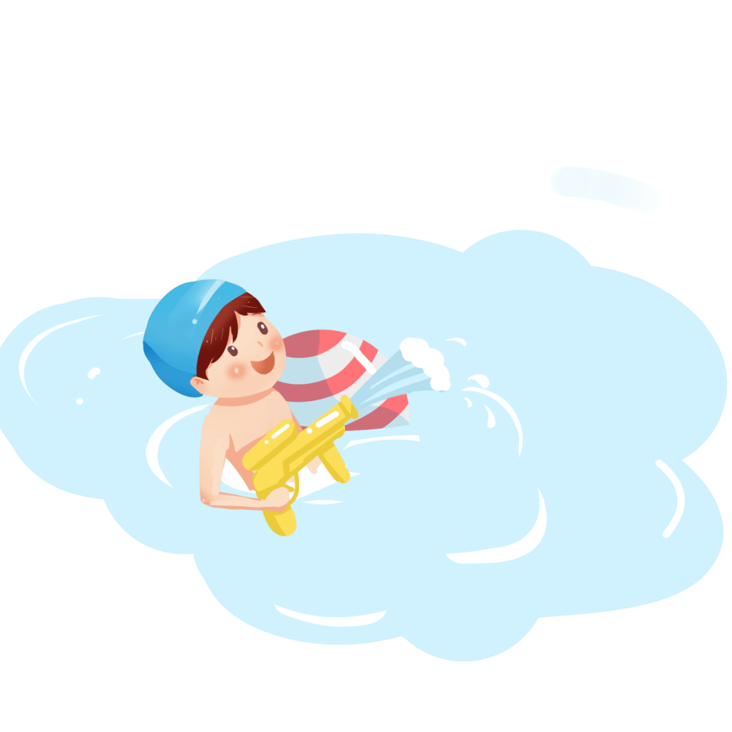


一般发生溺水的地点在：水库、水坑、河流、溪边，游泳池……
\

Slide 5
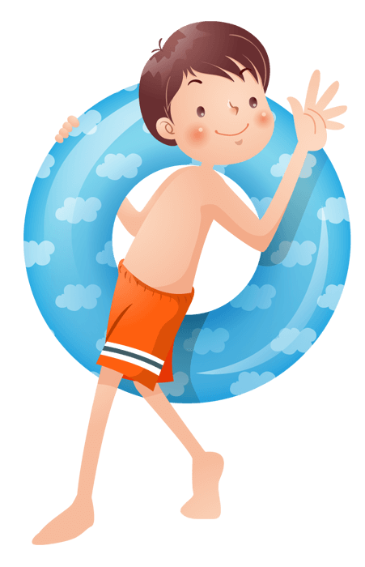

水库水深，
经常发生儿童溺水事件！
PPT下载 http://www.PPT818.com/xiazai/

Slide 6


“在人们惯性思维里，都觉得在河里或水库里游泳比较危险。其实从最近几年的经验看，游泳池里出意外的案例也特别多，而且有增多的趋势。”

Slide 7


人在溺水后，2分钟后将失去意识；
4-6分钟身体将遭受不可避免的伤害。如果在野外落水，很难被及时营救，从而溺水死亡。

Slide 8
02
游泳的
注意事项

Slide 9


记住：如果没有大人陪同，去野外水边游泳、玩水、捉鱼等都是非常危险的！

Slide 10
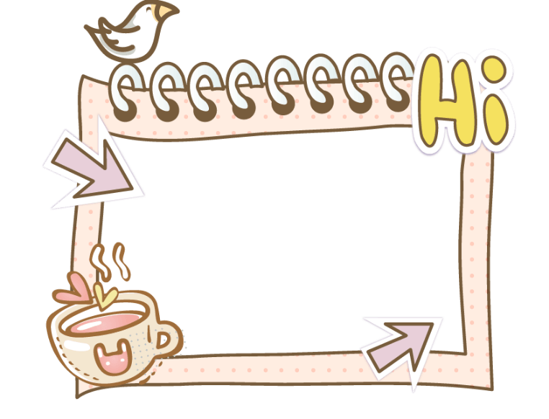

1.选择正规、安全的游泳场所。
2.必须在成人的陪同下游泳

Slide 11
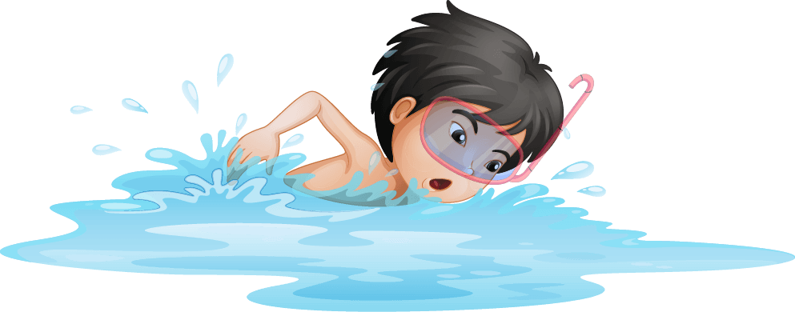
小朋友，去游泳一定要有成人陪同哦。

Slide 12

https://www.PPT818.com/
3.做好准备活动， 下水前应先热身，但不宜太剧烈。
Notes:
https://www.ypppt.com/

Slide 13



4 不要贸然跳水和潜泳，不要在水下憋气。

Slide 14
03
同伴落水怎么施救

Slide 15

1.不能手拉手施救
如果你看到小伙伴落水了，首先你会怎么做呢？

Slide 16

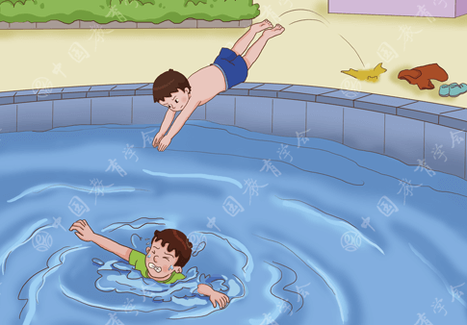

2 不能入水施救

Slide 17
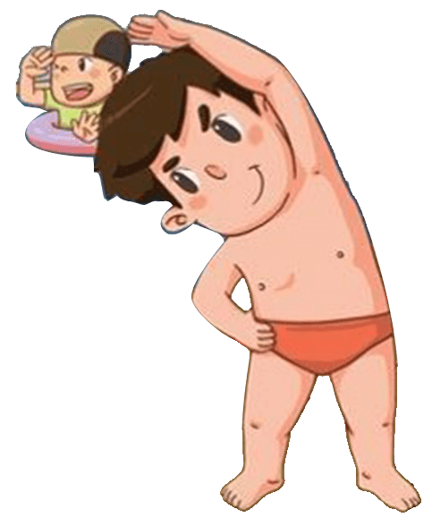
小学生没有足够的能力入水救溺水者，千万不能下水救人，以免发生更多的悲剧。

Slide 18


救援的优品要务是保证自身安全，不然就是添乱，甚至可能引发更大的悲剧！

Slide 19
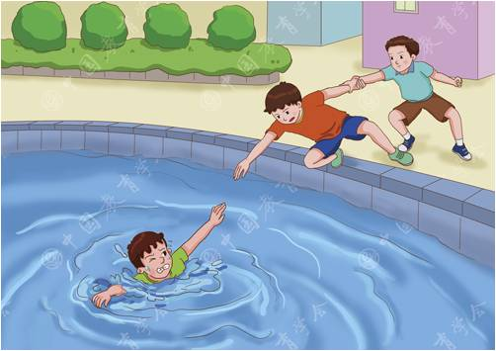
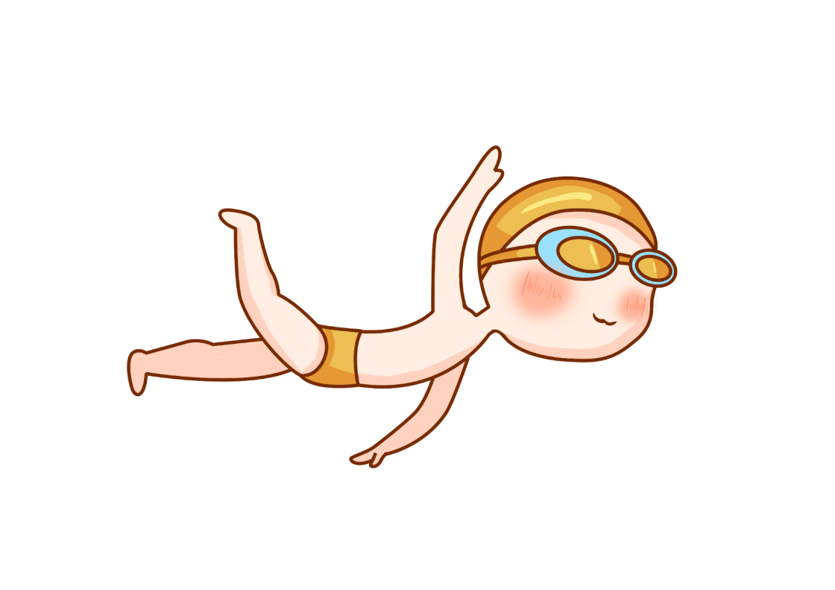
不能贸然行动！！！

Slide 20
04
不慎落水，如何自救

Slide 21
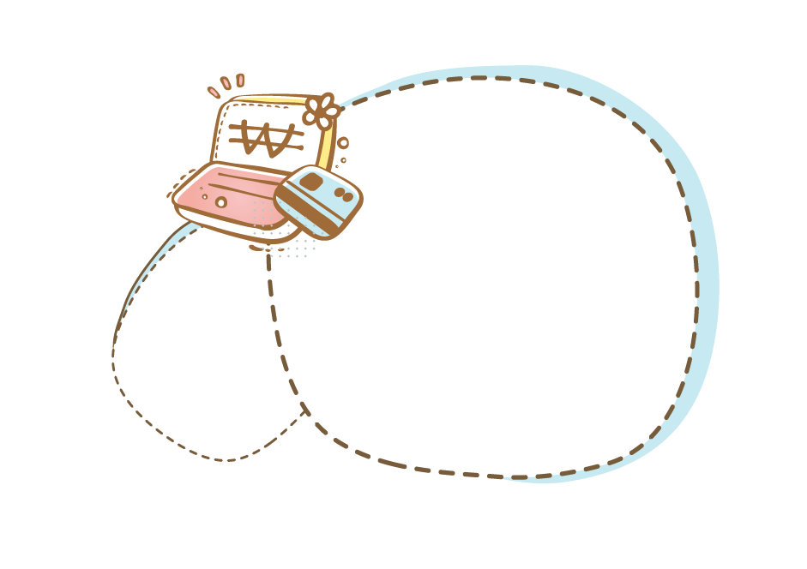

碰到有人溺水，优品时间要大声呼叫，派出一人去寻求成人的帮助（如果有多个同伴在一起的话）

Slide 22

高年级同学和在有条件的情况下，除了呼叫大人，还可以这样做：

Slide 23

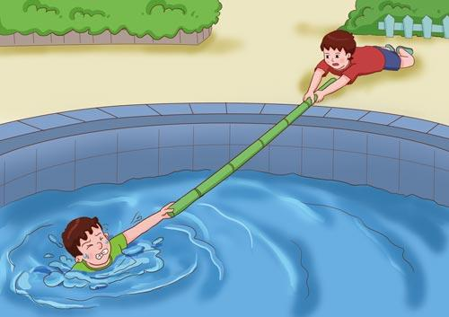
寻找竹竿、树枝等，俯身趴下来，慢慢将溺水者拉上岸。

Slide 24


不慎落入水中，千万不要惊慌，要采取正确的措施自救，以便争取获救的机会。

Slide 25

谢谢大家

